Slide 1

KLIMAATSTRIJDERS! Aan de slag voor een beter klimaat!

Slide 2



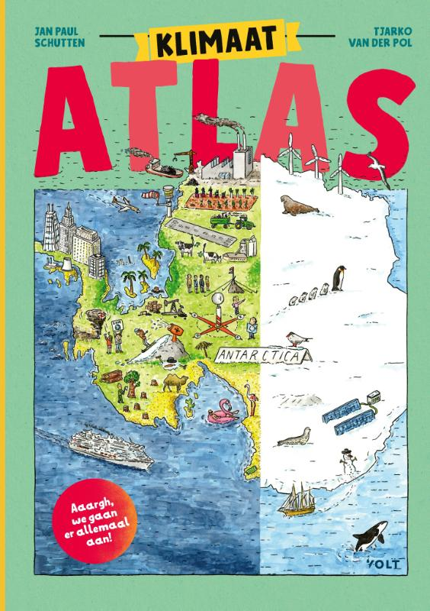


In deze les komen de volgende boeken voorbij:

Slide 3
De mens Sebastiaan!
Lees het gedicht uit dit boek. Zie pagina 50.

Slide 4


De mens Sebastiaan – Gaea Schoeters
01
04
02
03
Wie denk jij dat Sebastiaan is?
Wat vinden de and’re mensen van Sebastiaan?
05
Wat is er gebeurd met Sebastiaan?
Wat is de Drang in dit gedicht? (laatste alinea)
Wat had Sebastiaan anders kunnen doen om niet uit te sterven?
Klik!

Slide 5
Plastic museum
Bekijk pagina 122 en 123 uit dit boek.

Slide 6


Dit was de plastictijd– Geert-Jan Roebers
01
02
03
Ga op zoek naar prachtig stukje plastic rondom de school of thuis.
Maak een museumbordje alsof dit een vondst is die wordt tentoongesteld in een museum.
Weet je niet waar het stuk plastic vandaan komt? Gebruik je fantasie! Zorg dat mensen jouw stukje plastic bijzonder vinden.

Slide 7
Dit was de plastictijd– Geert-Jan Roebers
1
Geef antwoord op de volgende vragen om je museumbord te schrijven:
Museumbordje
Waar is het voorwerp gevonden?
2
Uit welk jaar stamt het voorwerp?
3
Waar werd het voorwerp voor gebruikt?
4
Wat maakt dit voorwerp zo bijzonder?

Slide 8
De Groene Quiz
Lees in het boek De Groene Strijders van Monique van der Zanden het hoofdstuk ‘Proefkonijnen’ op pagina 98. Dit is een toneelleesboek!

Slide 9
Maak een Groene quiz!
1. Maak groepjes
1
2. Kies verschillende bronnen
B
5
2
5. Presenteer de quiz!
4
3
3. Ga op zoek naar leuke of verassende informatie
4. Maak er een leuke Groene quiz van. Maximaal 5 vragen

Slide 10
Upcyclen
Bekijk het boek De oorsprong der dingen van Jacques en Lise en ontdek hoe ‘Dingen’ ontstaan.

Slide 11
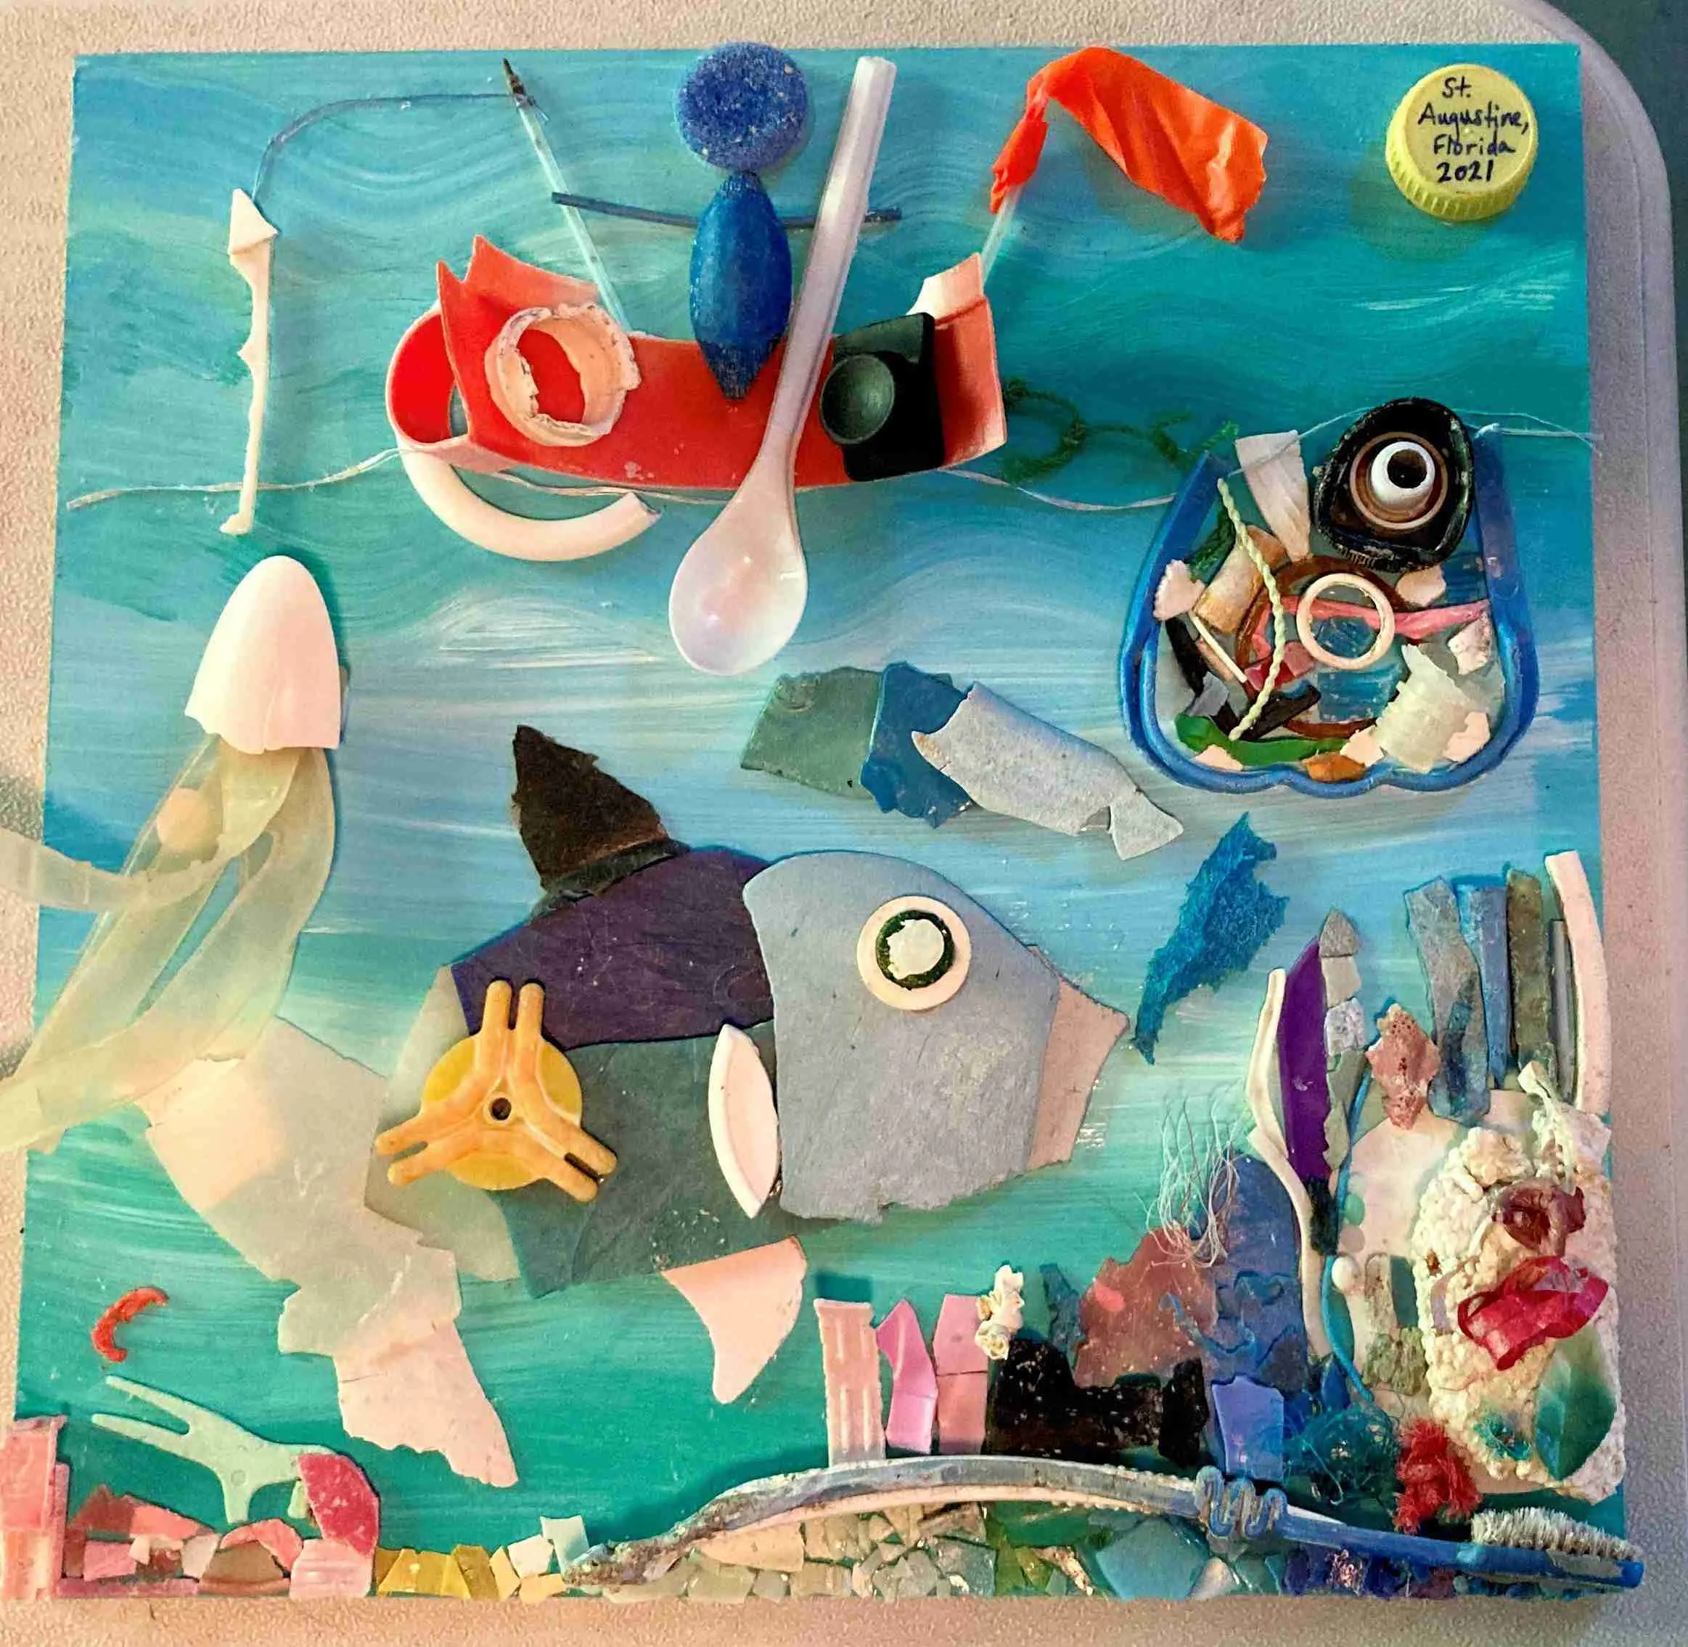
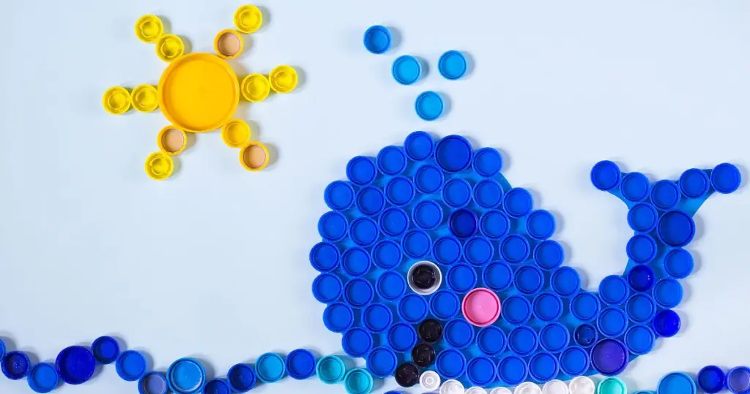
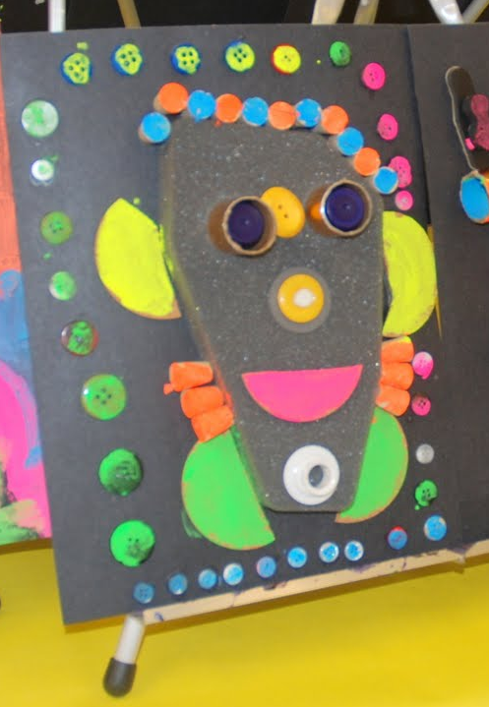
Upcyclen?

Slide 12
Maak kunst door te upcyclen
Wat voor kunstwerk ga je maken?
Wat is de titel?
Wat heb je gemaakt?
Bedenk!
Bespreek!
02
04
01
03
Zoek!
Aan de slag!
Ga op zoek naar plastic afval in de buurt.
Pak je plastic en maak er iets waanzinnigs van!

Slide 13
Baanbrekende uitvindingen!
Bekijk de pagina’s 88 t/m 91 in het boek de Klimaatatlas van Jan Paul Schutten.

Slide 14
Wat ga jij uitvinden? Hoe zorgen we ervoor dat koeien minder scheten laten, dat er minder vliegtuigen vliegen of cruiseschepen varen, of dat er minder vlees wordt gegeten?
01
Voorbeelden
02
Bedenk zelf
03
Bespreek
04
Schrijf
Bekijk de voorbeelden uit het boek. Wat spreekt je aan?
Wat is dé oplossing voor het klimaatprobleem? Wees creatief en gebruik je fantasie!
Wat is er bedacht?
Werk jouw idee uit!

Slide 15
Voorbeeld uitvinding:
Afzuigkap voor fabrieken
die schadelijke stoffen opzuigen
Lieve directeuren
die de planeet belangrijker vinden dan winst
Blauwe stroom
nóg beter dan groene stroom
Zwevende vrachtautos
stoten niets uit

Slide 16
Schrijf!
Schrijf
Begin
Teken
Laat
een verhaal over een eigen uitvinding.
je verhaal met: ‘Ik heb een baanbrekende uitvinding gedaan die de wereld gaat redden…’
hoe jouw uitvinding eruit ziet
jouw idee zien!

